Slide 1
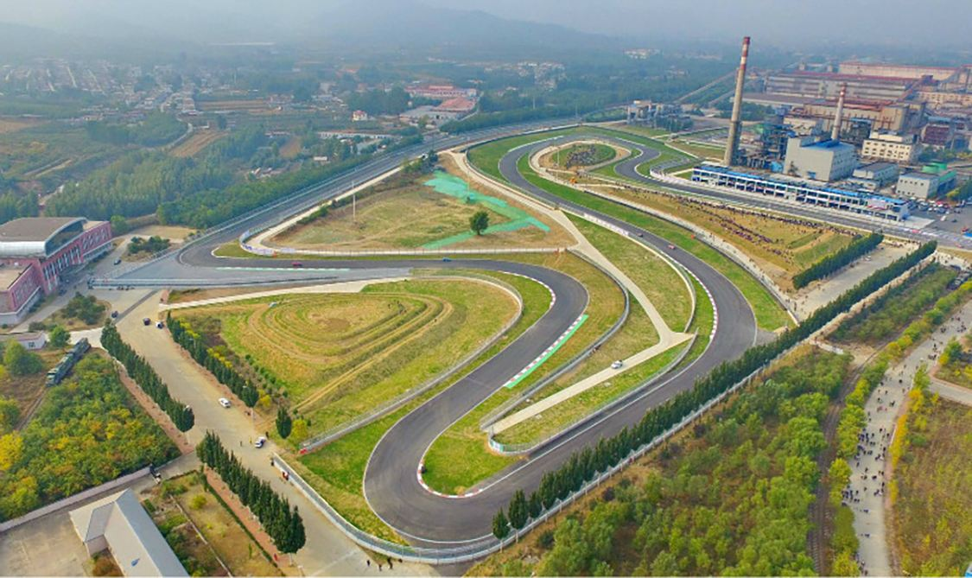
秦皇岛首钢赛车场地
秦皇岛首钢赛车场地，赛道总长3.747公里，赛道落差5米，赛道宽度12-19米，共有17个弯道，左弯10个，右弯7个，直线最长距离400米。

Slide 2
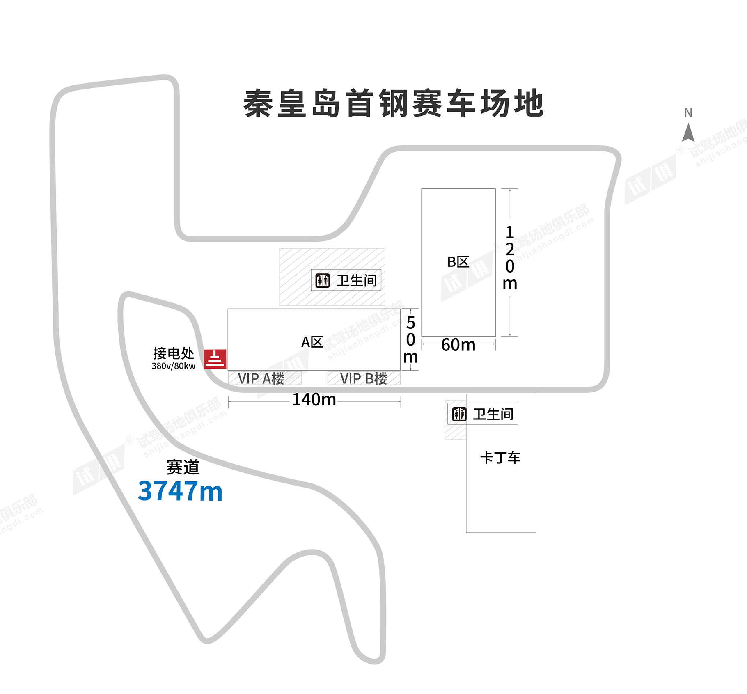
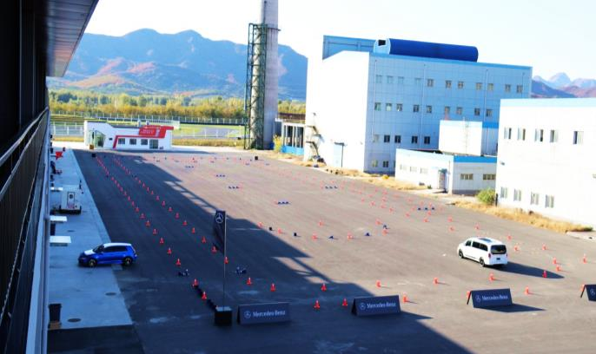
场地费用：试驾场地3万/天 赛道9万/天
场地面积：A区长140m 宽50m B区长120m 宽60m 赛道总长3.747公里 柏油地面 全封闭
供电供水：380V/80kw 方便接水 固定洗手间
配套设施：停车位 Pit房

Slide 3
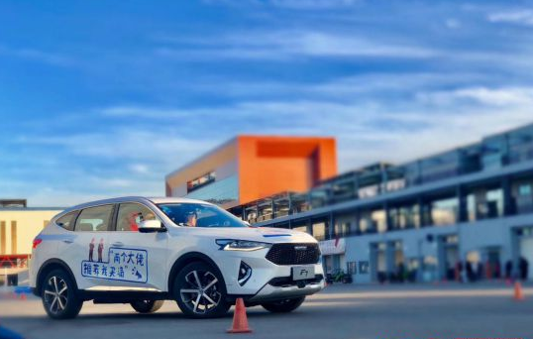
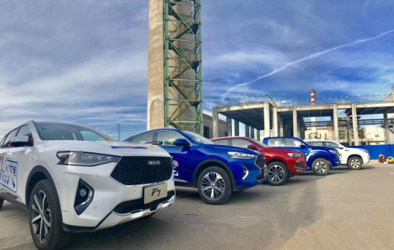
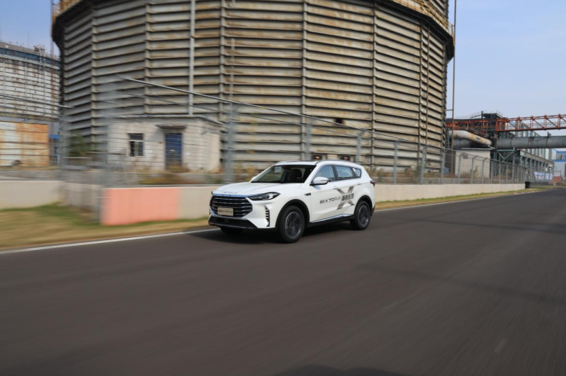
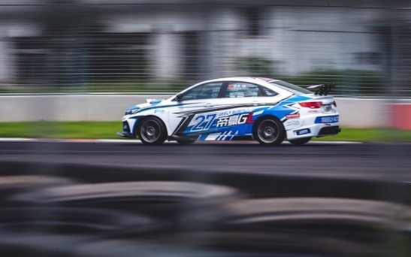
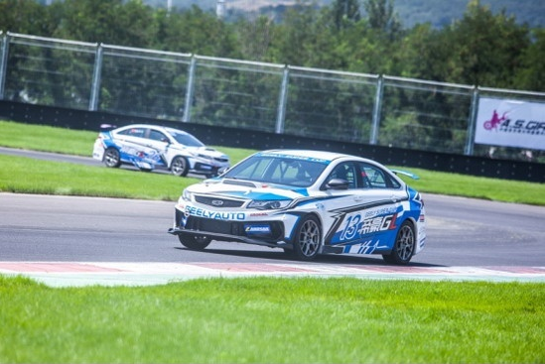
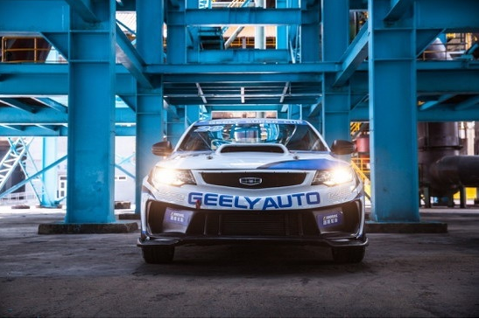
哈弗F系深度试驾会
哈弗F系深度试驾会
奇瑞捷途试驾会
吉利帝豪GL超吉联赛
吉利帝豪GL超吉联赛
吉利帝豪GL超吉联赛

